Slide 1

微服务那些事⼉

Slide 2
什么是微服务？
S

Slide 3
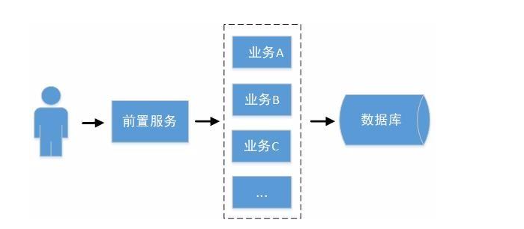

Slide 4
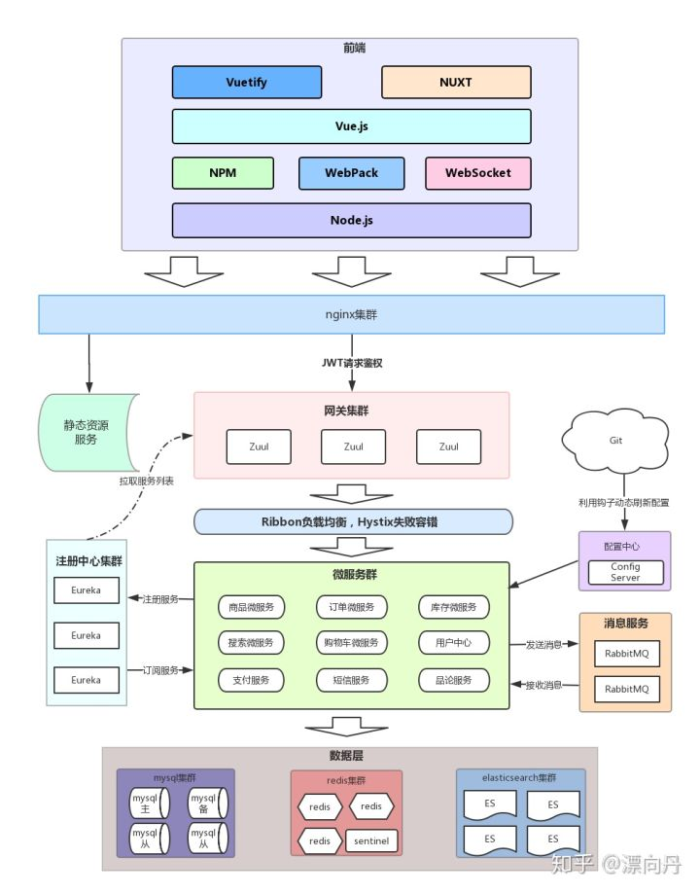

Slide 5

为什么要使用微服务？

Slide 6
单体架构缺点
难以扩展
只能支持整个项目的扩展，无法支持针对单个业务增长
复杂性高
代码业务耦合，新人上手时间较长
代码修改、维护、重构难
代码业务耦合，改动影响面积大，改动难度较大
部署速度越来越慢
更换引入新技术难度大

Slide 7
微服务优点
松耦合，代码结构更加清晰
开发者友好，避免老代码包袱
独立发布、快速迭代
故障隔离
增加重用, 可组合
针对性横向扩展
独立部署
易于开发维护

Slide 8
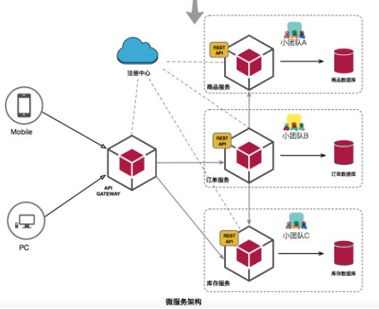
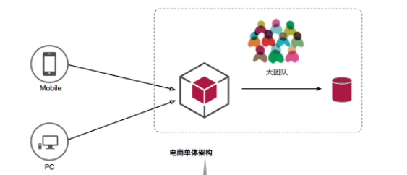
为什么要使用微服务 – 人员解耦

Slide 9
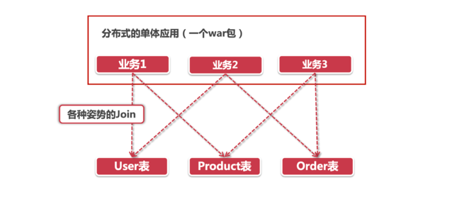
为什么要使用微服务 – 业务/数据 解耦

Slide 10
RPC 协议-数据格式
apache thrift
google protocol buffer
http msgpack
协议 | Protocol buffer | json | xml
序列化/反序列化开销 | 低 | 高 | 高
自描述性 | 无 | 可 | 可
通用性 | 差 | 好 | 一般
可读性 | 差 | 好 | 一般
约束性 | 强约束 | 不约束 | 不约束

Slide 11
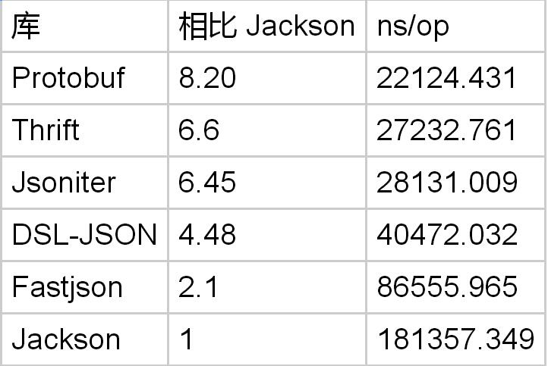
RPC 协议-性能差异
Home · eishay/jvm-serializers Wiki (github.com)

Slide 12
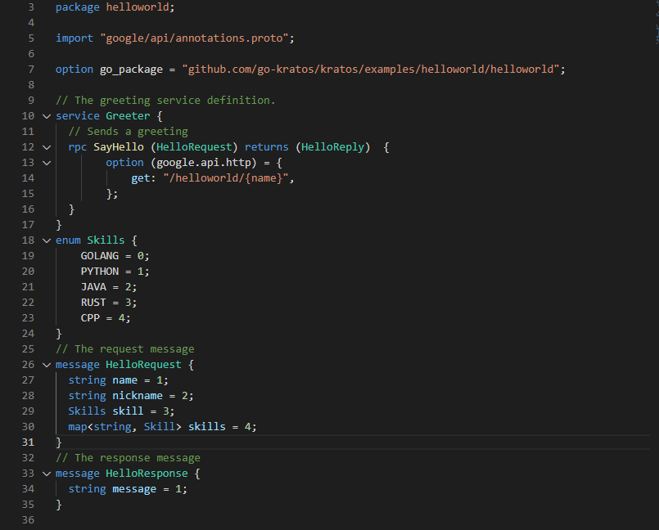

Slide 13
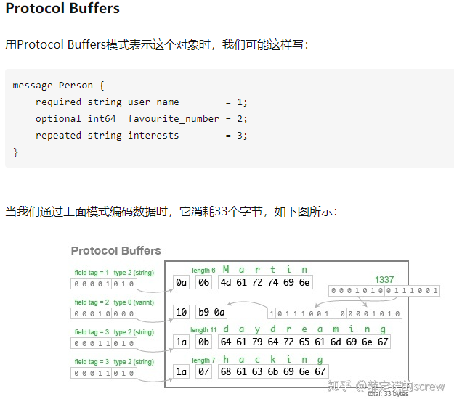
Protobuf - 序列化

Slide 14
Protobuf 2->3 取消了(required、optional)
大部分情况，初始值（””,false,0,0.0等) 与非必填等价
极少部分情况，使用设置特殊默认值，来区分零值与空值的区别
优势：不用大量代码判断数据是否存在，数据库没有null值，sql更简单，效率更高
参考：why messge type remove 'required,optional'? · Issue #2497 · protocolbuffers/protobuf (github.com)
为什么 proto3 移除了 required 和 optional？ - 茶歇驿站 - Gopher, OpenSource Fans, 成长之路有我相伴。 (maiyang.me)
区分 Protobuf 中缺失值和默认值 - 知乎 (zhihu.com)

Slide 15
Protocol buffer
优点
性能好
效率高
支持向前向后兼容
缺点
没有可读性
缺乏自描述
通用性

Slide 16
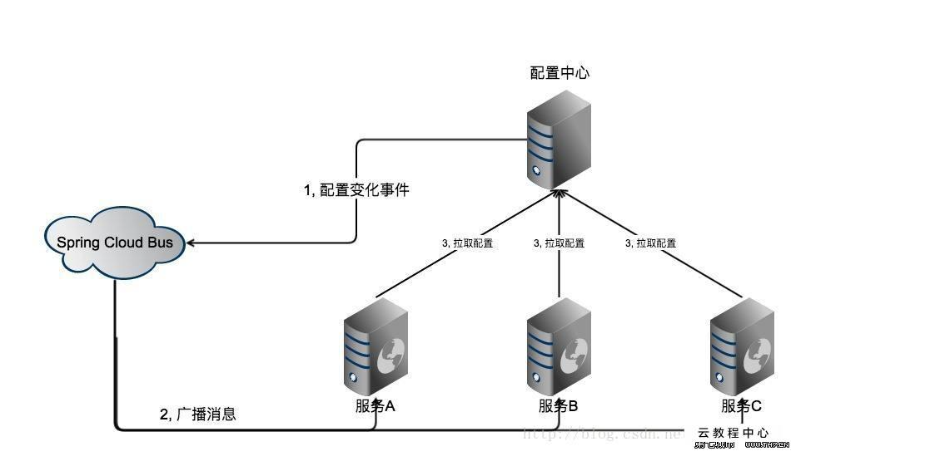
配置中心

Slide 17
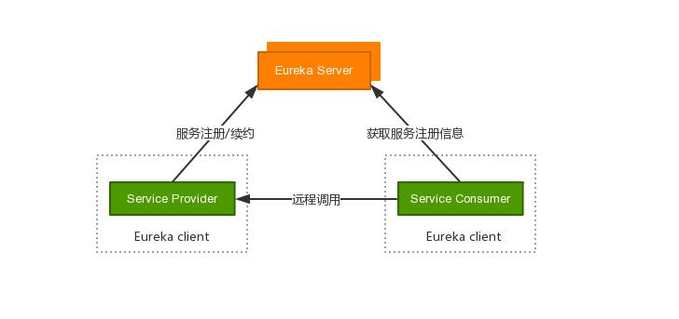
服务发现

Slide 18
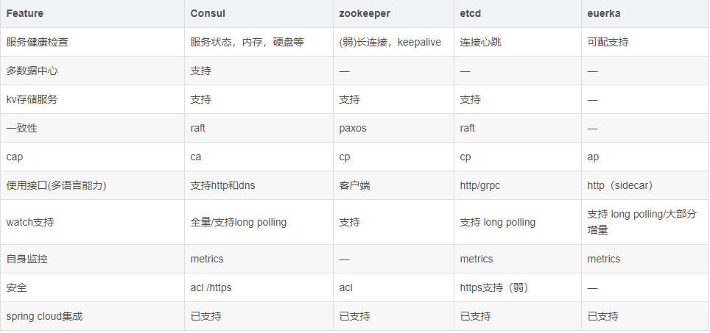
服务注册发现框架

Slide 19
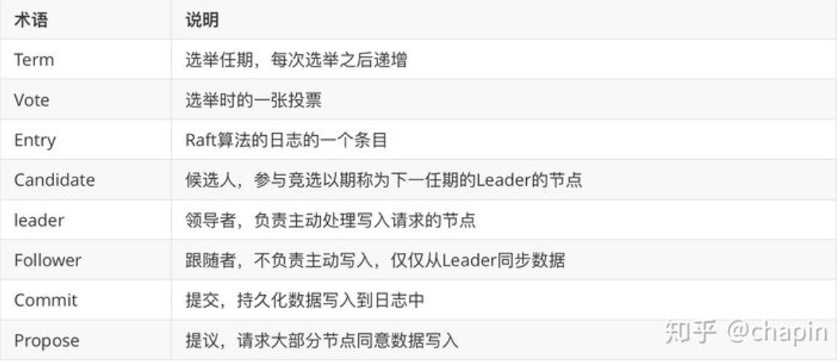
ETCD

Slide 20
ETCD
get 获取
put 写
del 删除
watch 监听
lock 锁
txn 原子，事物
lease 租约

Slide 21
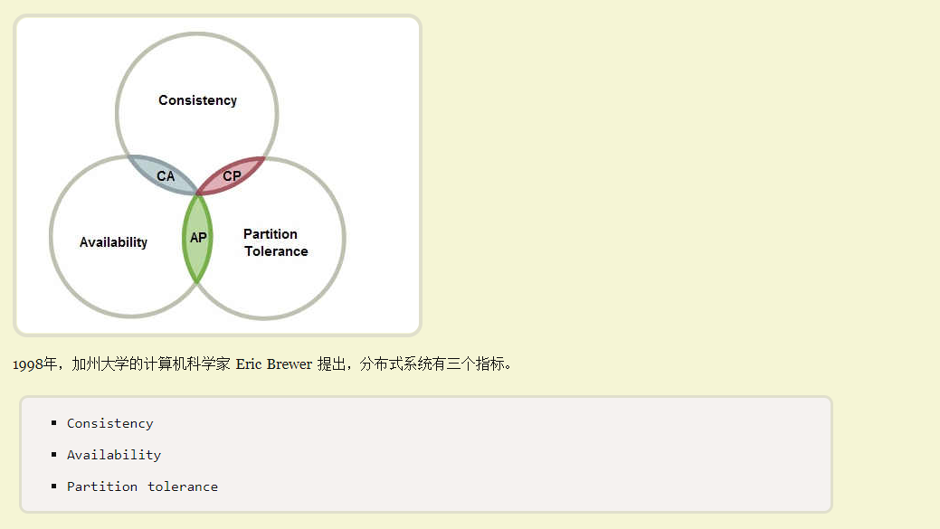
CAP

Slide 22
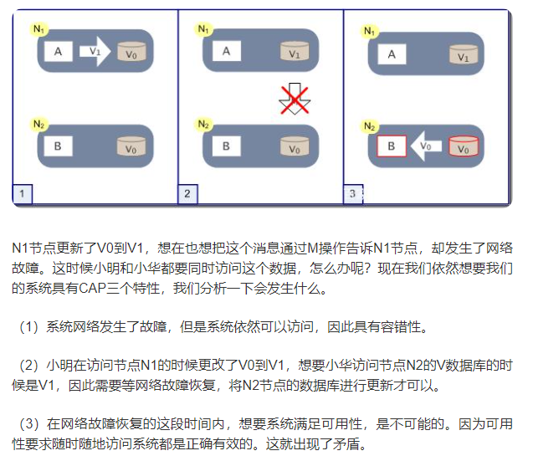
CAP

Slide 23

负载均衡

Slide 24
负载均衡-常见算法
轮询
加权轮询
随机
加权随机
ip_hash
Least_conn

Slide 25
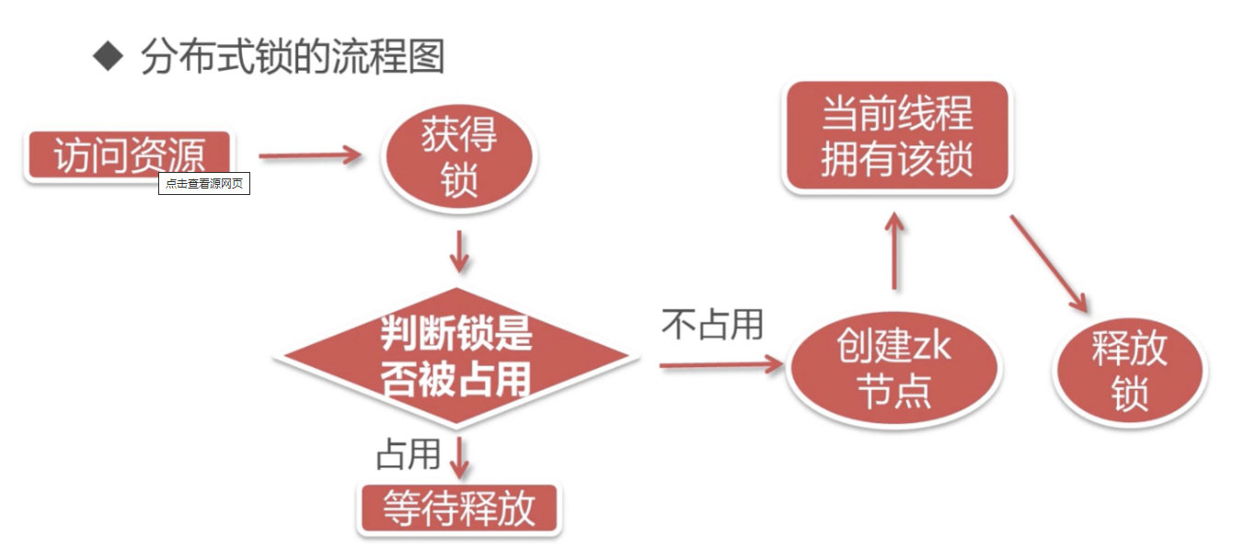
分布式锁

Slide 26
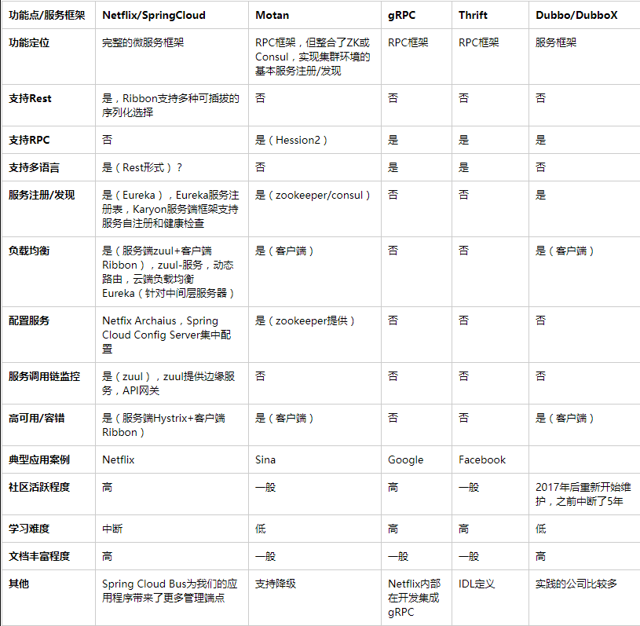

Slide 27
微服务框架 - kratos
Features
APIs：协议通信以 HTTP/gRPC 为基础，通过 Protobuf 进行定义；
Errors：通过 Protobuf 的 Enum 作为错误码定义，以及工具生成判定接口；
Metadata：在协议通信 HTTP/gRPC 中，通过 Middleware 规范化服务元信息传递；
Config：支持多数据源方式，进行配置合并铺平，通过 Atomic 方式支持动态配置；
Logger：标准日志接口，可方便集成三方 log 库，并可通过 fluentd 收集日志；
Metrics：统一指标接口，可以实现各种指标系统，默认集成 Prometheus；
Tracing：遵循 OpenTracing 规范定义，以实现微服务链路追踪；
Encoding：支持 Accept 和 Content-Type 进行自动选择内容编码；
Transport：通用的 HTTP/gRPC 传输层，实现统一的 Middleware 插件支持；
Registry：实现统一注册中心接口，可插件化对接各种注册中心；
·Github：go-kratos/kratos: A Go framework for microservices. (github.com)

Slide 28
日志、测试、部署、监控
ELK
CICD
Docker k8s
Jenkins

Slide 29
“ Q&A ”

